Slide 1

Χριστουγεννιάτικο εργαστήρι

Slide 2

ΚΑΤΑΣΚΕΥΗ ΚΑΡΤΩΝ

Slide 3
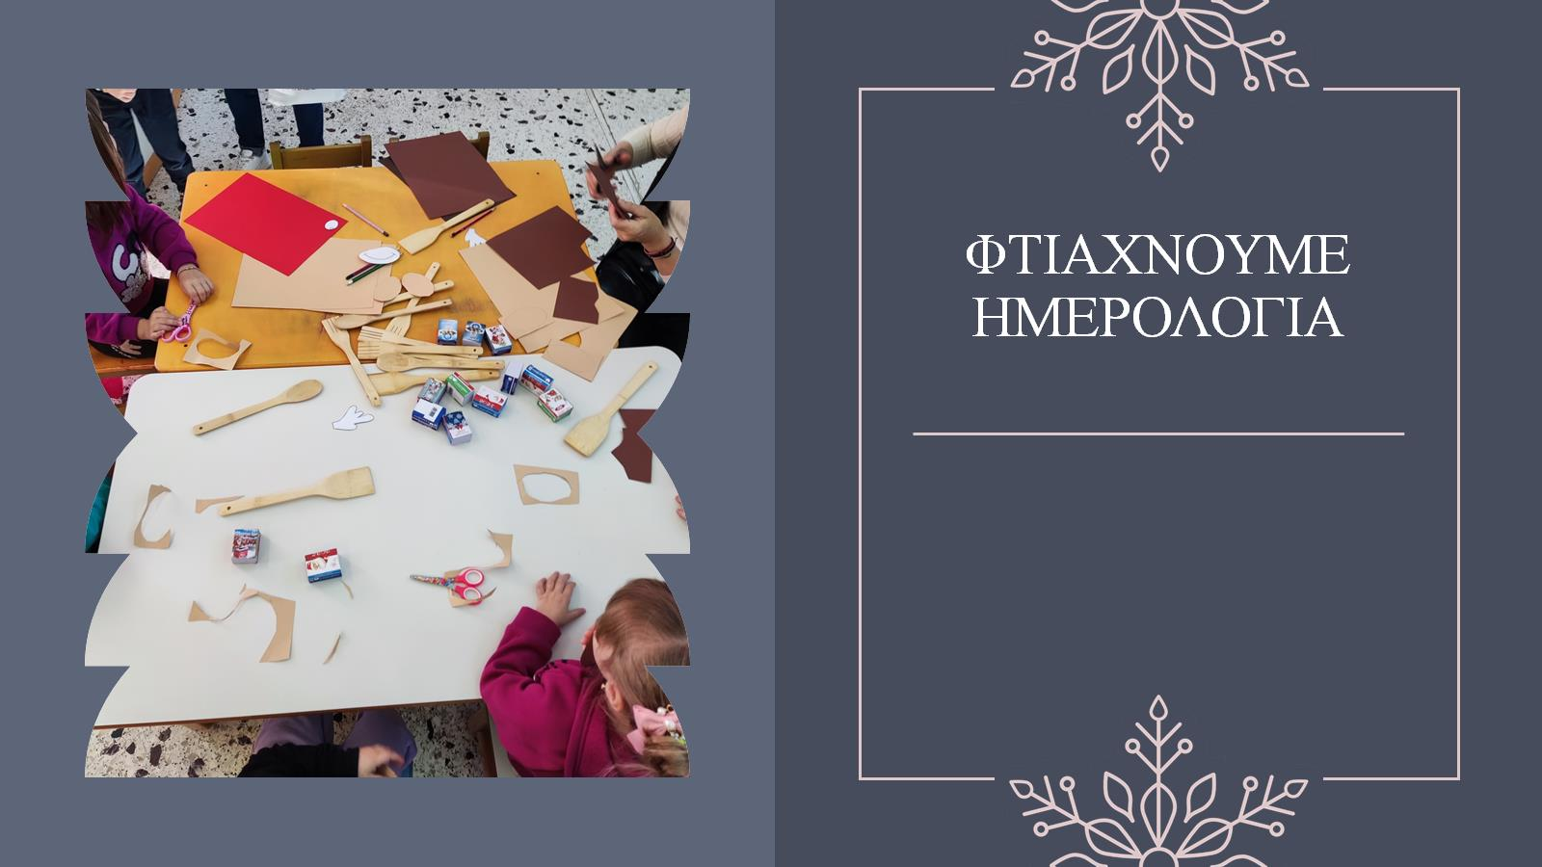
ΦΤΙΑΧΝΟΥΜΕ ΗΜΕΡΟΛΟΓΙΑ

Slide 4
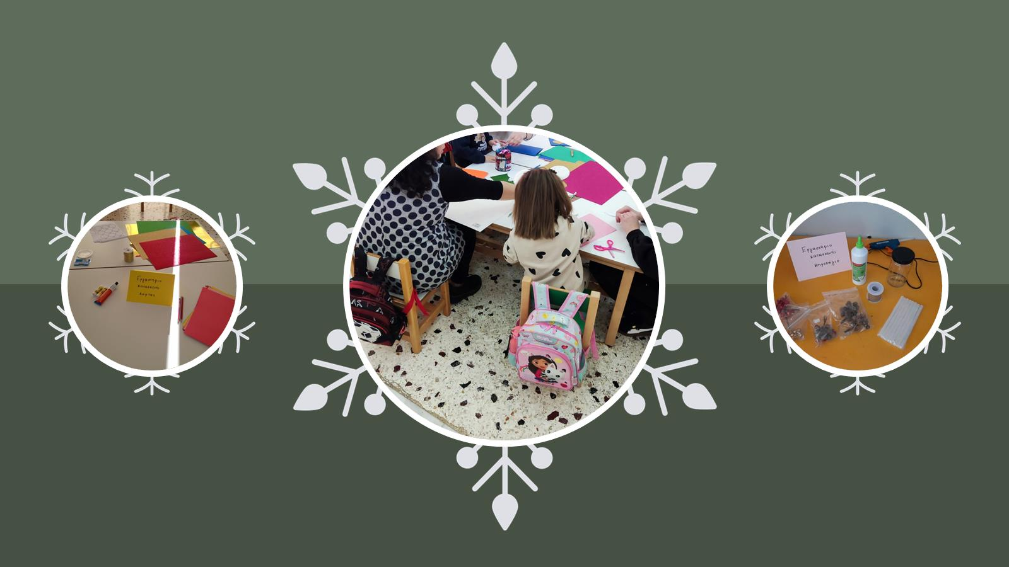
Slide 4

Slide 5


Slide 6
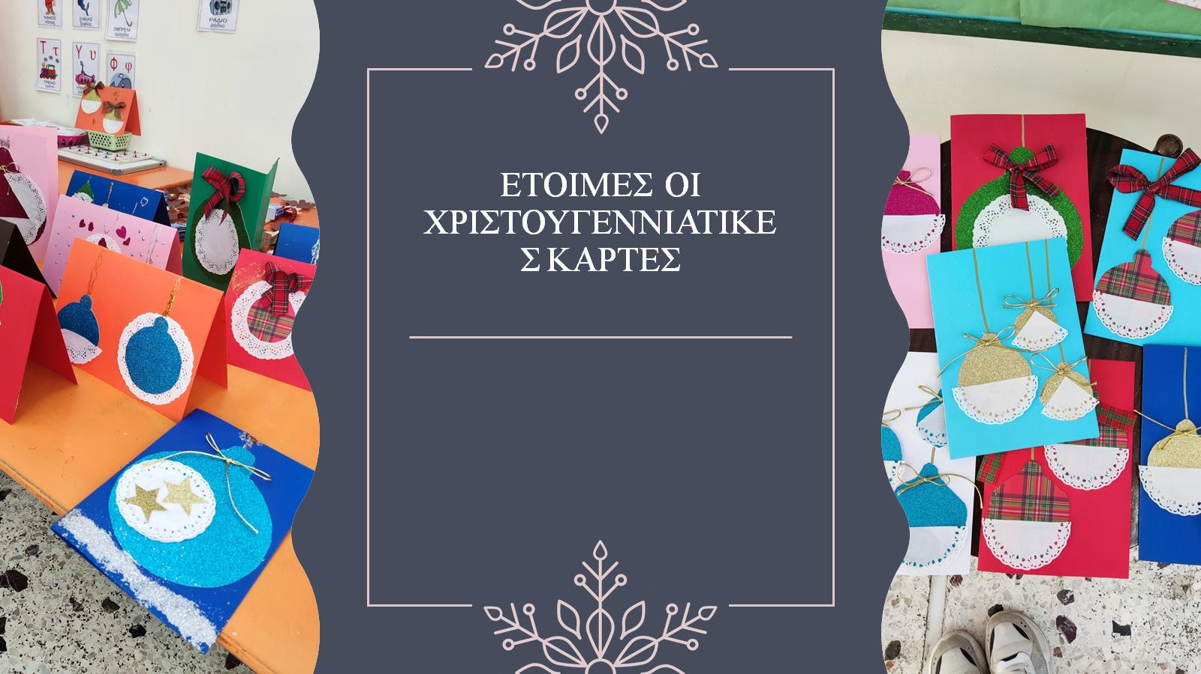
ΕΤΟΙΜΕΣ ΟΙ ΧΡΙΣΤΟΥΓΕΝΝΙΑΤΙΚΕΣ ΚΑΡΤΕΣ

Slide 7
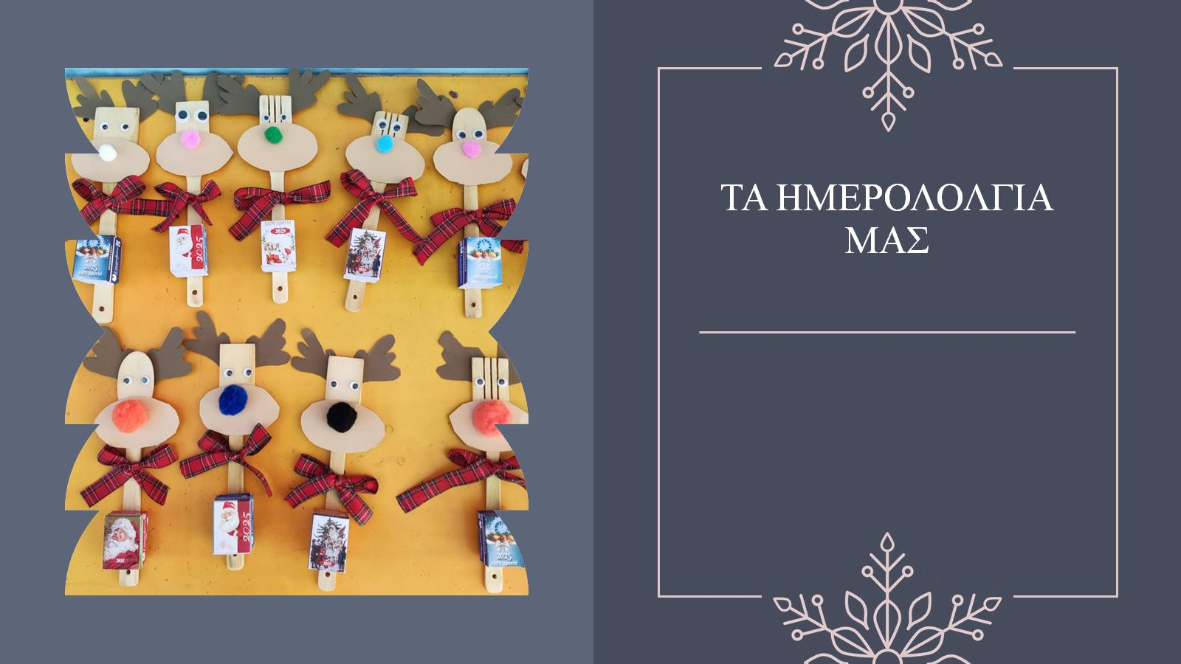
ΤΑ ΗΜΕΡΟΛΟΛΓΙΑ ΜΑΣ

Slide 8

ΚΑΤΑΣΚΕΥΗ ΒΑΖΩΝ

Slide 9
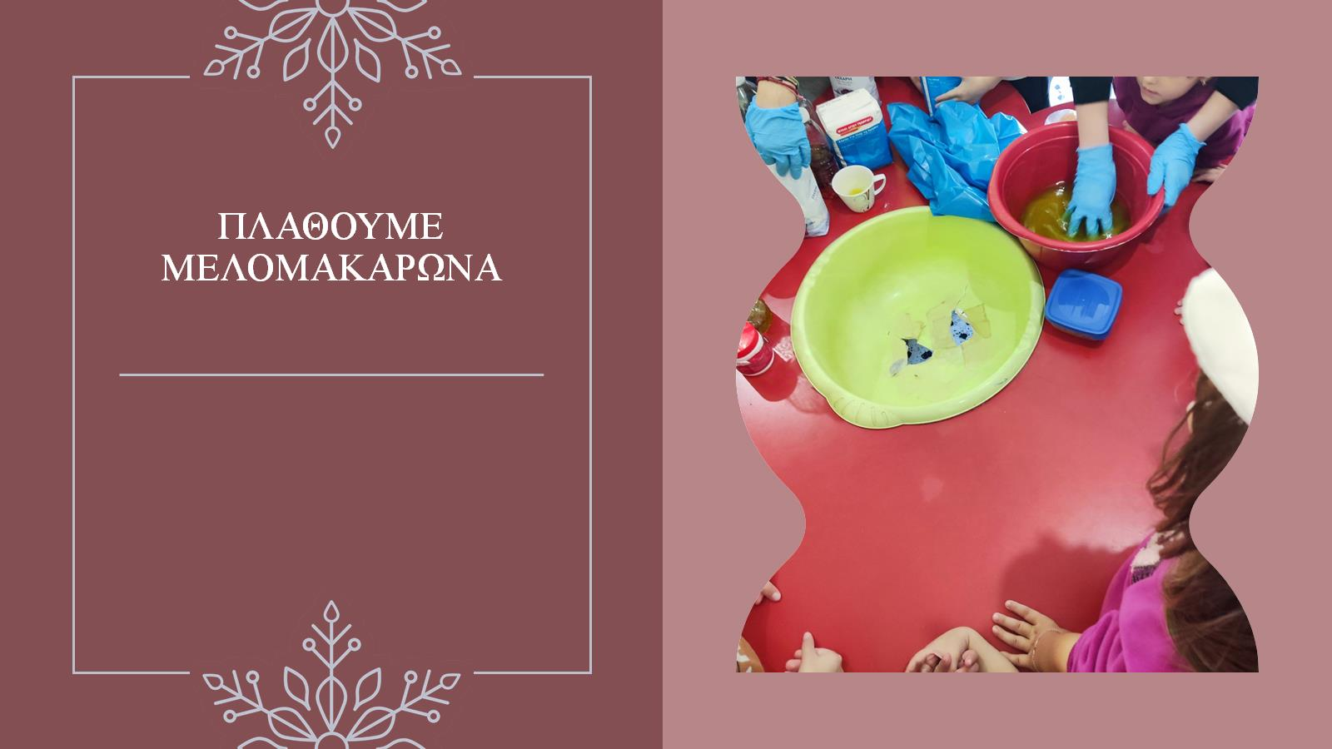
ΠΛΑΘΟΥΜΕ ΜΕΛΟΜΑΚΑΡΩΝΑ

Slide 10
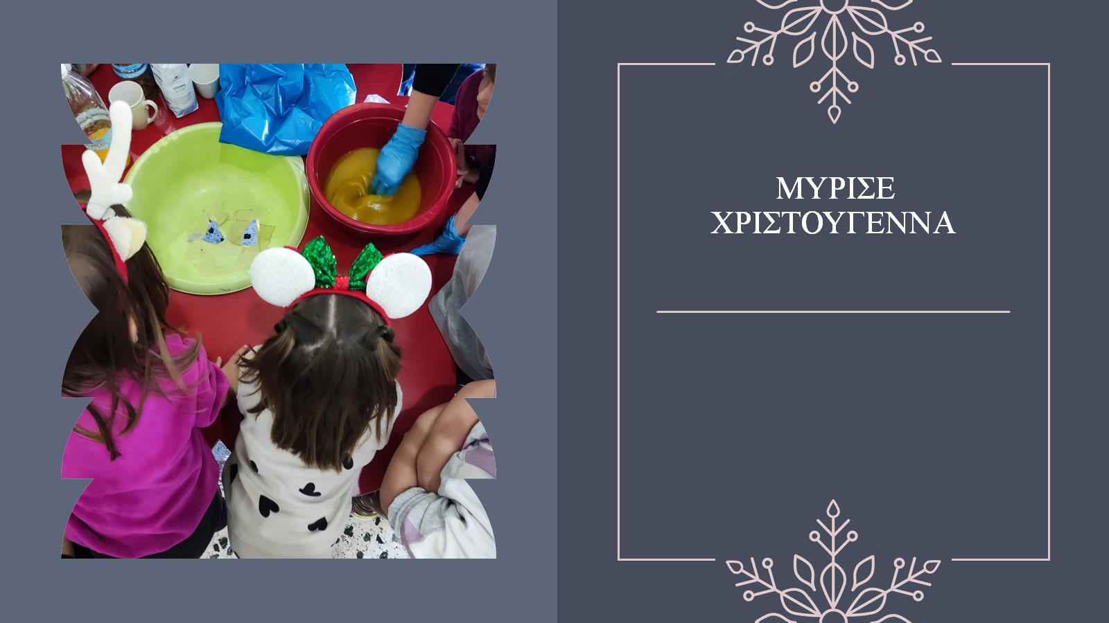
ΜΥΡΙΣΕ ΧΡΙΣΤΟΥΓΕΝΝΑ

Slide 11
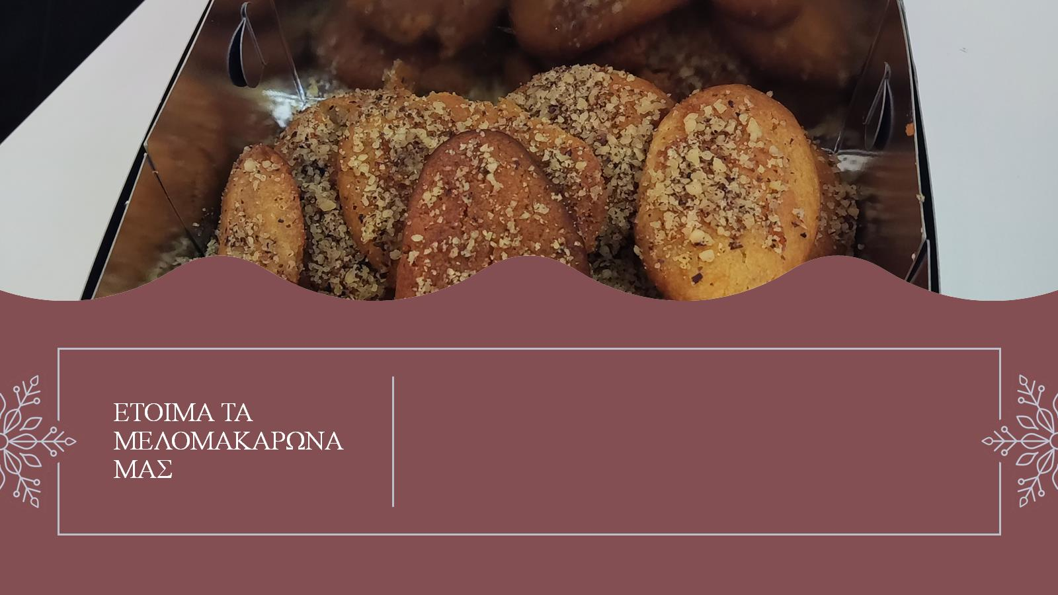
ΕΤΟΙΜΑ ΤΑ ΜΕΛΟΜΑΚΑΡΩΝΑ ΜΑΣ

